Slide 1
Univerzitet u Sarajevu 26.02.2021. PRAKSOTEKA VIII: "Medijska i informacijska pismenost u prostoru visokog obrazovanja"
Doc.dr. Emir Vajzović

Slide 2
Sadržaj
Šta je medijska i informacijska pismenost, i kome to treba?
Komponente i očekivani ishodi učenja (kompetencije MIP).
Šta je UNSA do sada uradila na razvoju MIP?
Hibridni model višekomponentne integracije i strateški pristup.
Medijska i informacijska pismenost u prostoru visokog obrazovanja; Mogućnosti i potrebe korištenja MIP u nastavi

Slide 3
Šta je medijska i informacijska pismenost
Medijska i informacijska pismenost odnosi se na kognitivne, tehničke i socijalne vještine i sposobnosti građanki i građana da pristupaju, kritički ocjenjuju, koriste i doprinose informacijskim i medijskim sadržajima putem tradicionalnih i digitalnih informacijskih i medijskih platformi i tehnologija, uz razumijevanje kako te platforme i tehnologije djeluju, kako da prilikom njihovog korištenja upravljaju vlastitim pravima i poštuju prava drugih, kako da prepoznaju i izbjegnu štetne sadržaje i usluge, da svrsishodno koriste informacije, medijske sadržaje i platforme da bi zadovoljili svoje komunikacijske potrebe i interese kao pojedinci i kao pripadnici svojih zajednica, te da bi prakticirali aktivno i odgovorno učešće u tradicionalnoj i digitalnoj javnoj sferi i u demokratskim procesima.
*Deklaracija o značaju medijske i informacijske pismenosti u Bosni i Hercegovini (2019)

Slide 4
MIP Kompetencije
UNESCO objedinjena predstava MIP-a
MIP Kompetencije prema UNESCO

Slide 5
Medijska pismenost
Medijska pismenost
Poznavanje uloge i funkcija medija u demokratskim društvima | Shvatanje uslova pod kojima mediji mogu vršiti svoje funkcije | Kritičko vrednovanje medijskih sadržaja | Korištenje medija za samoizražavanje i demokratsko učešće | Vještine prikazivanja (uključujući IKT), potrebne za kreiranje korisničkih sadržaja
Informacijska pismenost
Definisanje i artikulacija informacijske potrebe | Lociranje i pristup informacijama | Procjena informacija | Etično korištenje informacija | Korištenje vještina IKT za obradu informacija
Izvor: UNESCO. (2011). Medijska i informacijska pismenost: Program obuke za nastavnike

Slide 6
Glavni elementi MIP kompetencija
Izvor: UNESCO. (2013). Global Media and Information Literacy Assesment Framework: County Readiness and Competencies

Slide 7
1. Prepoznavanje potrebe, mogućnošću traženja, pristupa i dohvata informacija i medijskog sadržaja.
1. Utvrdi i artikulira prirodu, ulogu i opseg informacija i medija (sadržaja) putem različitih izvora.
2. Pretraži i pronađe informacije i medijski sadržaj.
3. Pristupiti potrebnim informacijama i medijskim sadržajima učinkovito i etički, kao i medijima i pružateljima informacija.
4. Pristupi i privremeno držite informacije i medijske sadržaje pomoću različitih metoda i alata.
2. Razumijevanje, procjena i procjena informacija i medija
5. Razumije neophodnost i neminovnost medija i pružatelja informacija u društvu.
6. Procijeni, analizira, usporedi, artikulira i primijeni početne kriterije za procjenu preuzetih informacija i njihovih izvora, kao i procijeni medije i pružatelje informacija u društvu.
7. Procijeni i provjeri autentičnost prikupljenih informacija i medijskih sadržaja te njihovih izvora i medija i informacija pružatelji usluga u društvu.
8. Sintetizira i organizira prikupljene informacije i medijske sadržaje.
3. Stvaranje, korištenje i praćenje informacija i medijskih sadržaja
9. Stvara i proizvodi nove informacije, medijski sadržaj ili znanje ili određenu svrshishodni segment na inovativan, etičan i kreativan način.
10. Komunicira informacije, medijski sadržaj i znanje na etičan, zakonit i učinkovit način koristeći odgovarajuće kanale i alate.
11. U suradnji s medijima i pružateljima informacija za samoizražavanje, međukulturni dijalog i demokratsko sudjelovanje putem različitih sredstava na etičan, djelotvoran i djelotvoran način.
12. Prati utjecaj stvorenih i distribuiranih informacija, medijskog sadržaja i znanja, te koristi postojeće medija i druge informacijske posrednike i izvore.
MIP KOMPONENTE
Medijski i informacijski pismena osoba je u stanju da:
Izvor: UNESCO. (2013). Global Media and Information Literacy Assesment Framework: County Readiness and Competencies

Slide 8
Utjecaj MIP koncepta na različite nivoe

Slide 9
MIP koristi:
1.) PRIMARNIM STAKEHOLDERIMA:
a.) donosiocima odluka odgovornima za strateške provedbe međunarodnih obaveza u oblasti obrazovanja, informacijskih i medijskih politika, razvoja informacijsko-komunikacijskih tehnologija i informacijskog društva, kao i euro-atlantskih integracija;
b.) institucijama zaduženim za planiranje, razvoj i provođenje obrazovnih politika u formalnom i neformalnom obrazovnom okruženju (ministarstva obrazovanja, prosvjetno-pedagoški zavodi, istraživački instituti);
c.) svi građani, posebno pojedinačni nastavnici (sadašnji i oni koji se za tu profesiju školuju);
2.) SEKUNDARNIM STAKEHOLDERIMA:
a.) profesionalnim zajednicama (bibliotekarima, informacijskim i medijskim stručnjacima) te istraživačima i akterima civilnog društva;
b.) studentima bilo kojeg nivoa obrazovanja i svim pojedinačnim korisnicima tj. građanima;
c.) poslodavcima i tržištu rada

Slide 10
Do sada urađeno na strateškom razvoju i integraciji MIP u obrazovne sisteme
2017:
Naučnoistraživački rad, akademska izvrsnost i multidisciplinarni pristup zasnovan na UNESCO konceptu MIP-a.
2018:
Konsultacija o politikama i strategijama medijske i informacijske pismenosti u Bosni i Hercegovini;
Pozicijska studija
Pregledna studija o medijskoj i informacijskoj pismenosti u Bosni i Hercegovini
Održane radionice/sastanci u Sarajevu, Mostaru i Banjaluci.
Saradnja UNSA (FF I FPN), UNBL, UNIS, SUM.
2019:
Deklaracije o značaju medijske i informacijske pismenosti u Bosni i Hercegovini (usvojene 28.01.2019. godine),
radionice u Bosni i Hercegovini iz šire oblasti medijske i informacijske pismenosti (ukupno 22 radionice),
Istraživanja o kompetencijama nastavnika, bibliotekara, roditelja i djece u Bosni i Hercegovini.
Predmet: Medijska i informacijska pismenost na FPN i FF UNSA (u skladu sa UNESCO konceptom).
2020:
Politike, studije
Regionalna suradnja (Srbija, Crna Gora, BiH)
Piloti u OŠ
Knjige: MIP: Istraživanje i razvoj; MIP: Dizajn učenja za digitalno doba; Regionalna perspektiva MIP
MIP MOOC UNSA
2021:
Strategija medijske i informacijske pismenosti.

Slide 11
Do sada urađeno na strateškom razvoju i integraciji MIP
Pozicijska studija o politikama i strategijama medijske i informacijske pismenosti u Bosni i Hercegovini (2018),
Pregledna studija o politikama i strategijama medijske i informacijske pismenosti u Bosni i Hercegovini (2018),
Pregledna studije o politikama i strategijama medijske i informacijske pismenosti u Bosni i Hercegovini (2020),
Pozicijska studije o politikama i strategijama medijske i informacijske pismenosti u Bosni i Hercegovini (2020a),
Pozicijska studija – Uloga organizacija civilnog društva u provedbi strategija i politika medijske i informacijske pismenosti u Bosni i Hercegovini (2020b),
Pozicijska studija – Medijska i informacijska pismenost u sistemima obrazovanja u Bosni i Hercegovini i Hibridni model višekomponentne integracije (2020c)).

Slide 12
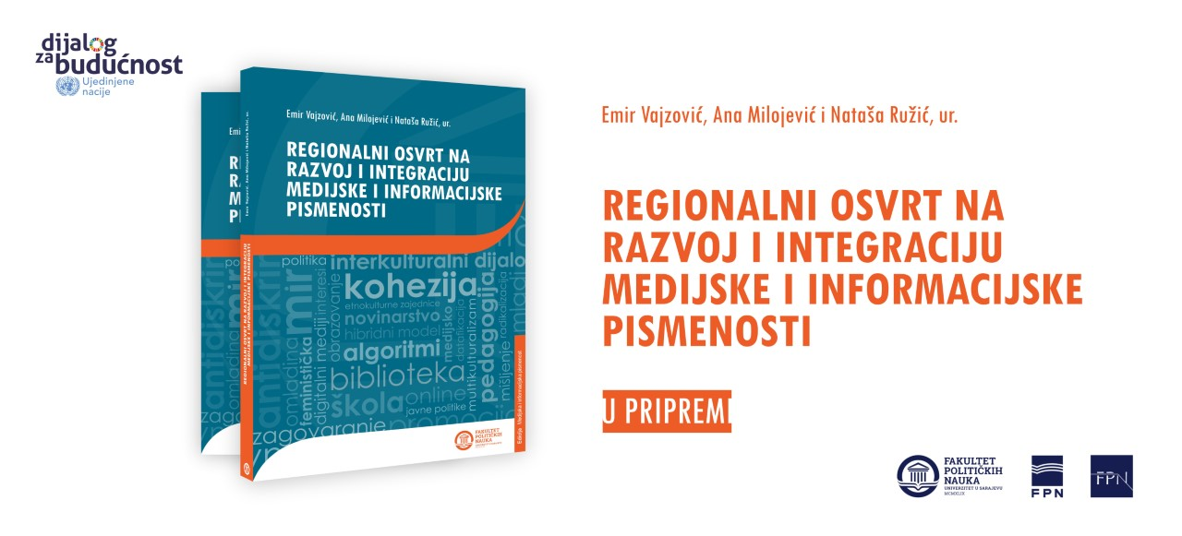

Slide 13
MIP MOOC UNSA
Masivni otvoreni online kurs iz medijske i informacijske pismenosti, tj.
PROGRAM CJELOŽIVOTNOG UČENJA:
MEDIJSKA I INFORMACIJSKA PISMENOST
Inicijativa Fakulteta političkih nauka UNSA
Senat UNSA usvojio 25.02.2021.
Testna faza ljeti semestar
Profesionalno usavršavanje
Regionalno multipliciranje

Slide 14
Medijska i informacijska pismenost (MIP)
Hibridni model
DDLO
OER
Politike
Pozicijske studije
GID
Pregledne studije
Empirijska istraživanja
Pilot obuke i radionice
MIL MOOC
DKRuDD
Nastavnici i bibliotekari
Novinari
Studenti
Konsultacije sa zainteresiranim stranama u BiH
Horizontalna i vertikalna integracija
Cjeloživotno učenje
Među-kurikularna saradnja
Među-profesionalno partnerstvo
Lobiranje i zagovaranje
MIP Edicija i izdavaštvo
Adaptacija UNESCO MIP Curriculuma
MIPuBiH: Istraživanje i razvoj
Istraživanje i razvoj
Hibridni model višekomponentne integracije i strateški pristup
ONLINE NASTAVA – DIGITALNO UČENJE

Slide 15
Medijska i informacijska pismenost u prostoru visokog obrazovanja
Hibridni model: vertikalna integracija
Jačanje kompetencija MIP-a nastavnog kadra UNSA za nastavu i NIR;
Obrazovanje nove generacije nastavnika i profesora svih nivo obrazovanja osnaženih kompetencijama MIP-a; - korist dugoročna za razvoj obrazovanja i učenike;
Horizontalna integracija:
Saradnja univerzitetskih profesora u saradnji sa bibliotekom i istraživačkim institutima za obrazovanje studenata u digitalnom dobu.
Razvoj antidisciplinarnog naučnoistraživačkog rada svih elemenata UNSA na razvoju akademske izvrsnosti potrebne za uključivanju u Europski istraživački prostor i globalne NIR trendove.

Slide 16
Mogućnosti korištenja MIP u nastavi (sve grupacije)
Kompleksno razumijevanje naučne oblasti i studijskog programa u kontekstu informacijskog, medijskog i platformskog okruženja;
Sposobnost daljeg (cjeloživotnog) učenja kroz vođeno istraživačko učenje – učenje kroz istraživanje - uz podršku biblioteka.
Korištenje digitalnih alata, platformi; razumijevanje prednosti i nedostataka (opasnosti) digitalnog okruženja. Pojačana otpornost na hibridne asimetrične sigurnosne prijetnje.
Sposobnost snalaženja u informacijskom izobilju (i neredu); uz podršku biblioteka.
Stvaranje (pro)aktivnog, kritički i demokratski osnaženog građana, sposobnog da pravi promjene u svojoj oblasti; uz poštivanje informacijske etike; ljudskih prava i sloboda i podržavanje univerzalnog pristupa životu dostojnog čovjeku.

Slide 17
Glavni razlozi za MIP u obrazovanju:
(i) količina, učestalost i izvori informacija postali su važni zbog brzog razvoja IKT-a i medija. Škole bi trebale pripremiti učenike za suočavanje s ovim okruženjem koje se brzo mijenja.
(ii) Ljudi moraju razviti dodatne kompetencije kako bi u potpunosti iskoristili društva znanja. Nastavnici igraju središnju ulogu u poticanju ranog razvoja takvih kompetencija u budućim generacijama građana i radnika, i
(iii) u većini zemalja nema nastavnika posebno određenih za podučavanje medija i informacija u školama (Karsenti i sur., 2012).
Međutim, za izvođenje u bilo kojoj disciplini postalo je važno za obrazovni sustav osigurati da svaki nastavnik bude opremljen potrebnim MIP kompetencijama za pomoć i usmjeravanje učenika.
* UNESCO. (2013). Global Media and Information Literacy Assesment Framework: County Readiness and Competencies

Slide 18
Hvala na pažnji…
Doc.dr. Emir Vajzović
Institut za društvena istraživanja
Fakultet političkih nauka Univerzitet u Sarajevu
emir.vajzovic@fpn.unsa.ba

